Slide 1
Музей Булгакова

Slide 2
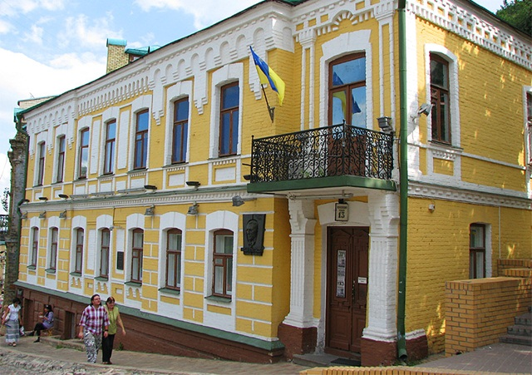
Литературно-мемориальный музей Михаила Афанасьевича Булгакова был открыт на его родине в Киеве в 1989 году. Коллекция музея сегодня составляет около 3 тысяч экспонатов, 500 из которых собственно булгаковские. За время существования музея коллекция выросла более, чем в 10 раз.

Slide 3

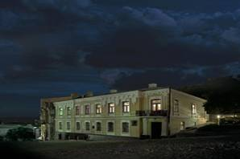
Музей расположен в доме, хорошо известном читателям Булгакова по роману «Белая гвардия». В романе описан 51 день из жизни одной интеллигентской семьи во время гражданской войны на Украине. Своих героев Турбиных Булгаков «поселил» там, где жил сам во время тех же событий – в доме №13 по Алексеевскому/ Андреевскому спуску.

Slide 4
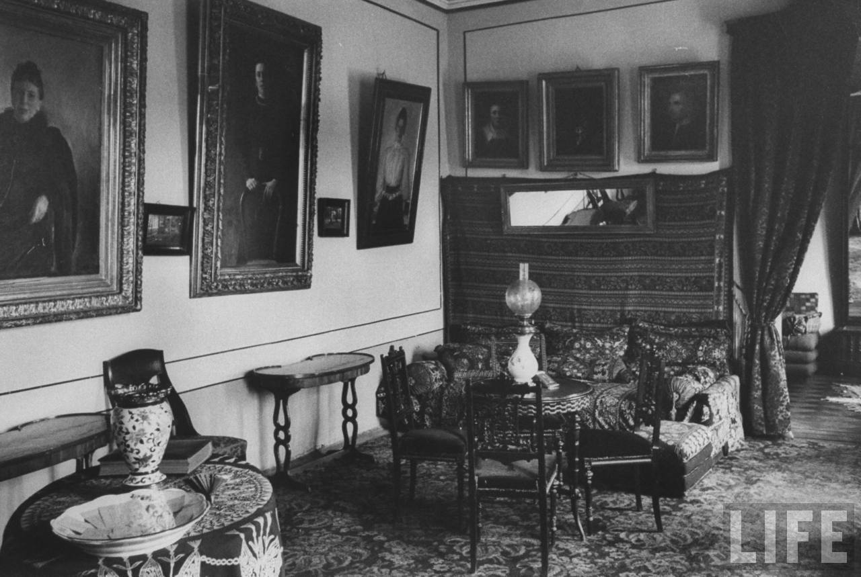
Биография дома «постройки изумительной», в котором Булгаковы прожили 13 лет ( 1906 – 1919) началась в 1888 году. Особняк ( полтора этажа каменные, а весь верхний этаж – деревянный, обложенный кирпичом, крытый железом) строил архитектор Н.Н.Горденин для жены купца Литошенко.

Slide 5
Дальнейшее существование усадьбы ( уже из четырех домов!) проходило под покровительством нового владельца З.П.Мировича, купца, личного почетного гражданина города. Вся недвижимость была оценена в 22 250 руб. Главный дом – в 13 000 рублей, два небольших – в 4 500 и 3 750 руб. Совсем крохотный дом, примыкавший к большому ( из одной комнаты и кухни с коридором – квартира Щегловых в «Белой гвардии») – в 1 000 руб. Все помещения сдавались внаем с годовой прибылью в 2 620 руб. Самой дорогой была квартира на втором этаже, и обходилась жильцам ( Булгаковым) в 720 рублей в год.

Slide 6
1909 год – звездный в жизни Листовничего ( 1876 – 1919), потомка обедневшего рода купцов, выходцев Черниговской губернии. Он выдержал конкурс и занял должность архитектора Киевского учебного округа. Купил усадьбу из трех домов на Андреевском спуске.

Slide 7
В ночь с 6-го на 7-ое июня его арестовало ЧК. О настоящей причине ареста можно только гадать, даже архивная справка УКГБ УССР от 06.07.1990г., в ответ на запрос музея, не дает разъяснений: «Сообщаем, что Листовничий Василий Павлович до ареста работал заведующим строительно-монтажной секции хозяйственного подотдела, одновременно являлся служащим губернского отдела народного образования. Арестован 7 июня 1919 года. 14 августа 1919 года Чрезвычайная Комиссия отправила Листовничего В.П. в лагерь на весь период гражданской войны».
В этом же 1919 году оставили так полюбившийся им дом и Булгаковы.

Slide 8
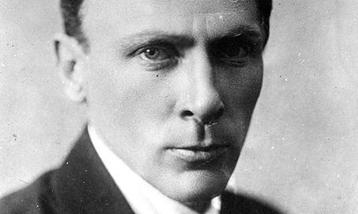
Історія будинку дуже цікава, але сам Михайло Булгаков є набагато цікавішою особою, як в історії, так і в писемності.

Slide 9
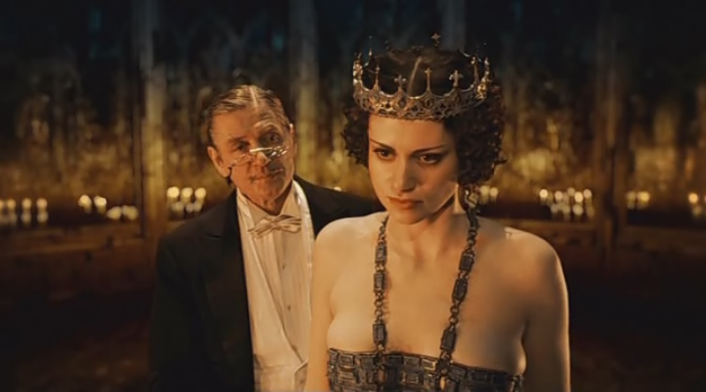
Мабуть багато хто знає, що при зйомці фільму “Майстер а Маргарита” було дуже багато містичних речей. Також такі речі відбуваються і з його книжками, можу навести приклад, навіть, з власного досвіду…

Slide 10
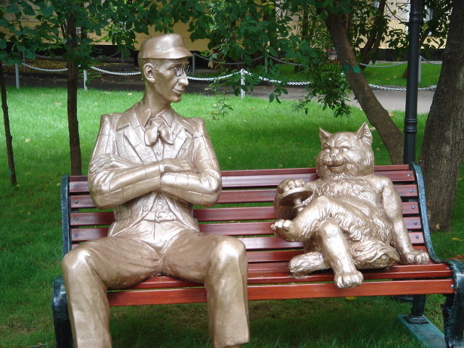
Отже, як сам автор, так і його творіння мають не тільки цікаве життя, але й незвичними часточками. З цим був звязаний навіть його будинок, який був згаданий щонайменше у двох його творах (“Біла гвардія” та “Майстер і Маргарита”).

Slide 11
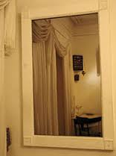
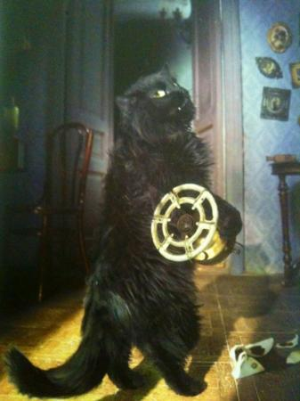
Якщо ж зацікавила попередньо сказана інформація, обов'язково відвідайте музей, адже Михайло Булгаков, один із найцікавіших персонажів усієї історії людства, якого, навіть, за часів КГБ у СССР, його “відгороджував” і дозволяв писати сам СТАЛІН!

Slide 12
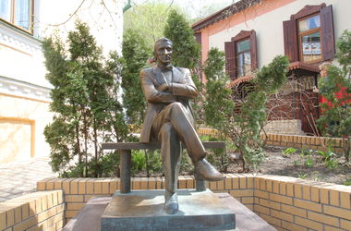
Дякую за увагу!

